Slide 1
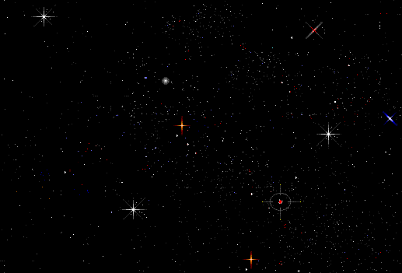
Подвійні зорі
Підготувала
учениця 11-Б класу
Харківської гімназії №55
Трунова Ілона

Slide 2
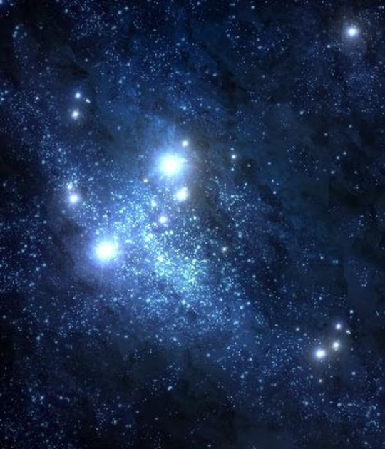
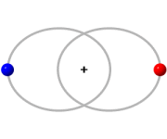
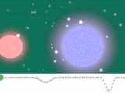
Подвійна зоря — система з двох гравітаційно пов'язаних зір, які обертаються навколо спільного центру мас по екліптичних орбітах. Інколи трапляються системи із трьох і більше зірок; у тому разі система називається кратною зіркою.

Slide 3
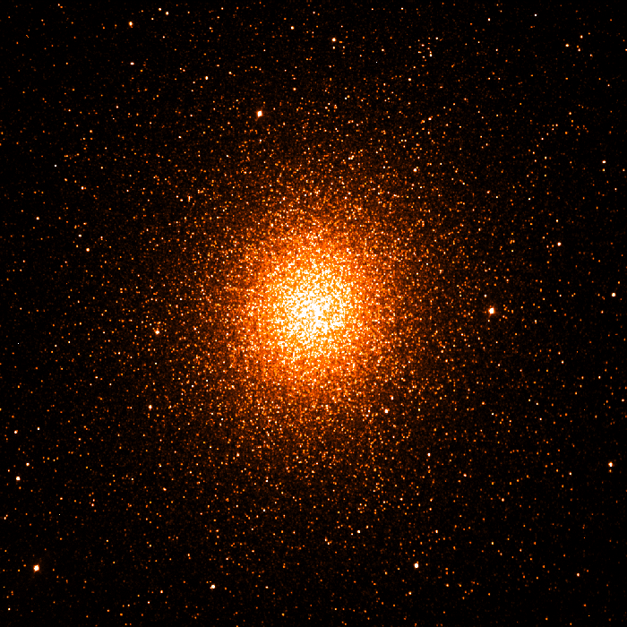
Види подвійних зірок та їх спостереження
Візуально-подвійні зорі
Затемнювано-подвійні зорі
Спектрально-подвійні зорі
Оптично подвійні зорі

Slide 4
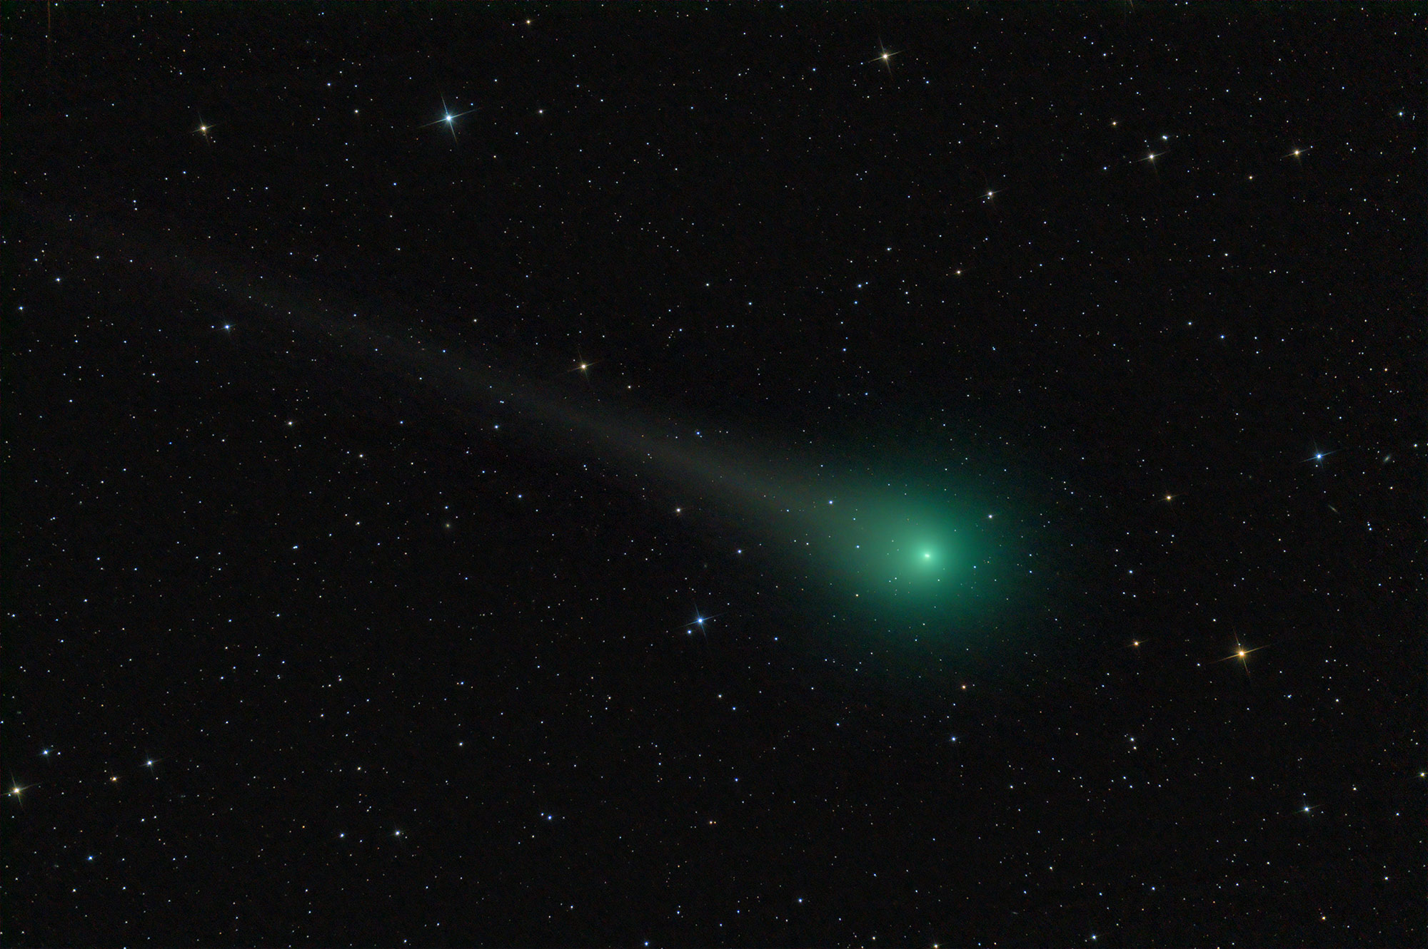
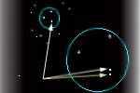
Візуально-подвійні зорі
Подвійні зорі, які можна побачити окремо, називають видимими подвійними чи візуально-подвійними. Компоненти більшості подвійних систем занадто близькі одна до одної або ж занадто віддалені від Сонячної системи, через що їх неможливо розрізнити навіть за допомогою найпотужніших телескопів.

Slide 5
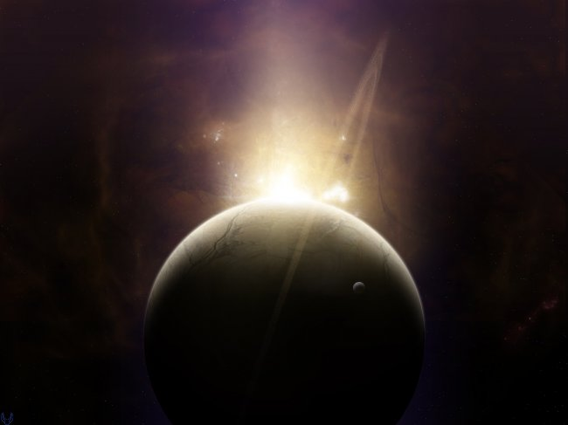
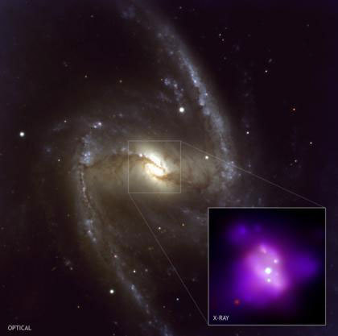
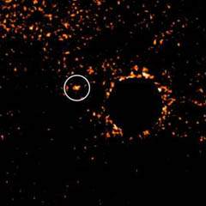
Затемнювано-подвійні зорі
Спостерігаються завдяки коливаннями блиску, створеними періодичними затьмареннями однієї зірки іншою, це відбувається в тих рідкісних випадках, коли Земля перебуває в одній площині із орбітами зірок. Внаслідок чого відбувається періодичне поперемінне затемнення одним компонентом іншого та навпаки.

Slide 6
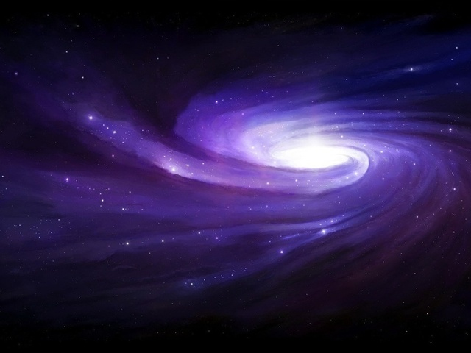
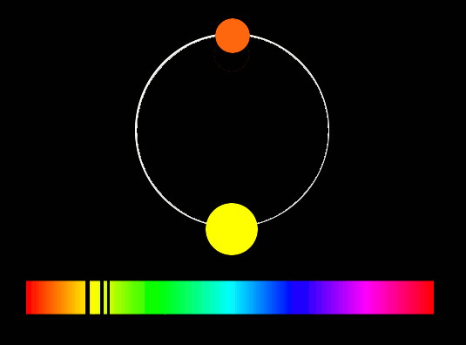
Спектрально-подвійні зорі
Спостерігаються завдяки періодичним зсувам спектральних ліній.

Slide 7
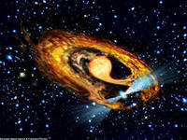
Оптично подвійні зорі
Іноді буває, що дві фізично не пов'язані між собою зірки випадково проектуються на небосхилі поряд. Такі зірки називають оптично подвійними — на противагу «справжнім», фізично подвійним.

Slide 8
Дякую за увагу!

